Slide 1
S. A. S (Safety Alert System)
창의설계프로젝트
Team. UNDERDOG
20160072 구태훈
20160114 김경민
20160921 이재문
20161115 정재형

Slide 2
CONTENTS
01
서론
02
- 개발 배경
- 중요성
개발목표
03
- 개발 기능 설명
- 전체 시스템 설명
상세
개발내용
04
- 구축 데이터
- 사용 임베디드 보드
- 상세 개발 방법
유사기술 분석
05
결론
- 기대효과
- 출처
- QNA

Slide 3
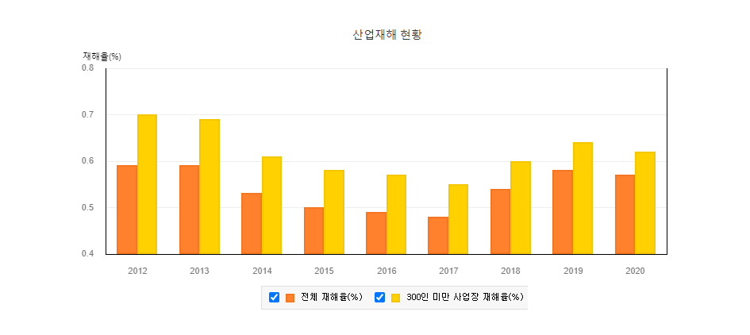
01
개발 배경
- 17년도 까지 줄어들다 이후 높아지는 추세

Slide 4
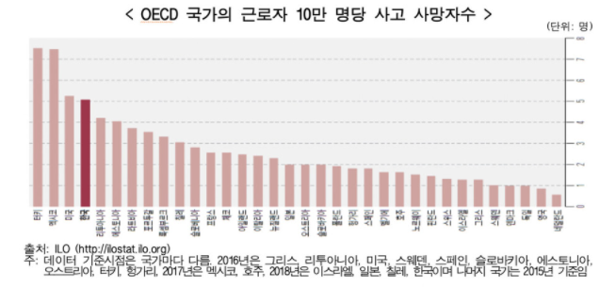
01
개발 배경
- OECD 국가와 비교하였을 때 사고 사망자 수가 상당히 높은 순위에 위치함

Slide 5
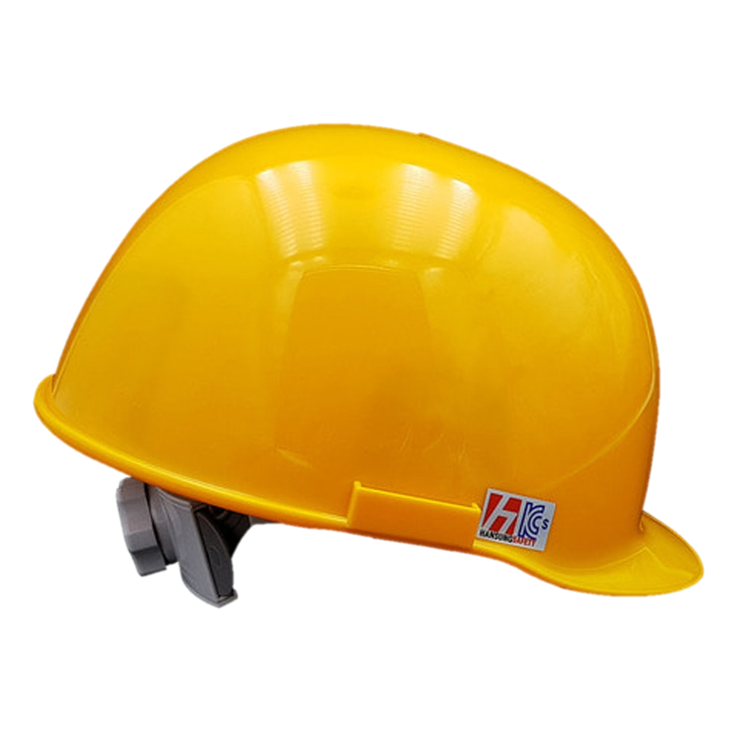
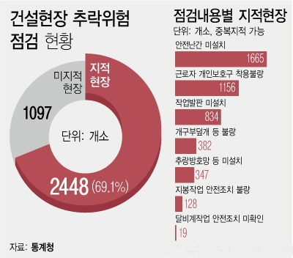
01
중요성
- 점검 항목 중 ‘근로자 개인보호구 착용불량＇이 두번째에 위치하고 있음
- 근로자 개인보호구 착용에 대한 문제를 해결한다면 산업재해를 줄이는데 큰 역할 가능

Slide 6
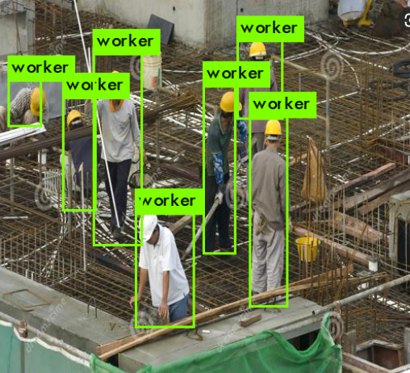
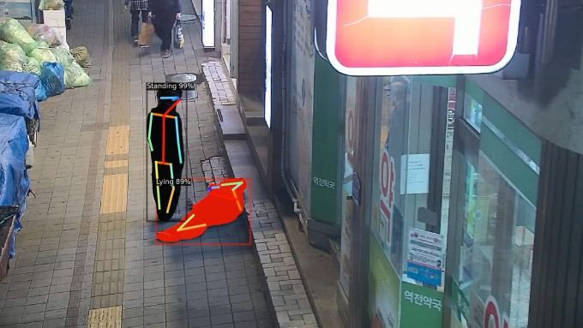
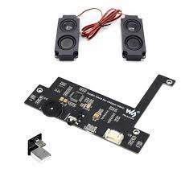
02
개발 목표
알림
객체탐지 과정에서 안전장비 미착용, 이상행동 등이 검출되면 사운드를 통하여 현장의 근로자들에게 알림
객체탐지
- 안전모, 안전화, 안전벨트와 같은 공사현장에 쓰이는 안전장비 탐지
- 떨어짐, 부딪힘, 넘어짐, 물체에 맞음과 같은 공사현장에서 발생할 수 있는 이상 행동 탐지

Slide 7

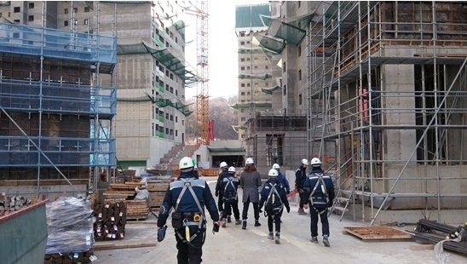
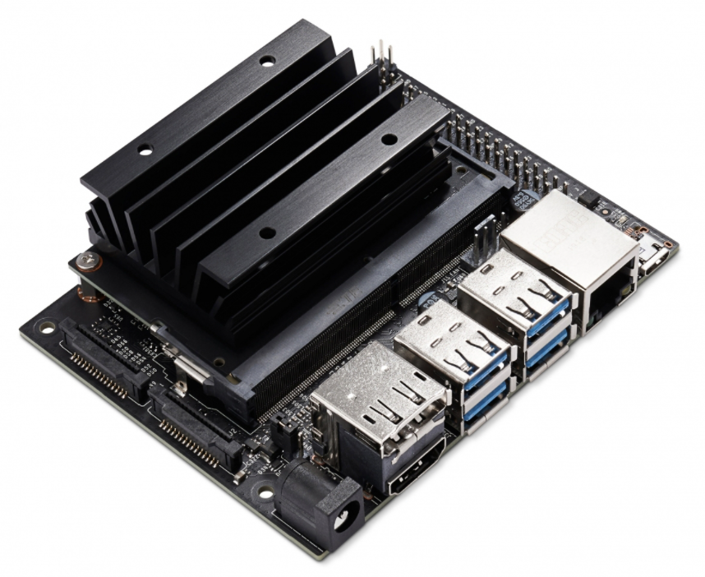
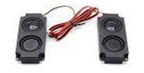

02
전체 시스템 설명
데이터 입력
Jetson nano 객체 탐지
유사시 알람

Slide 8

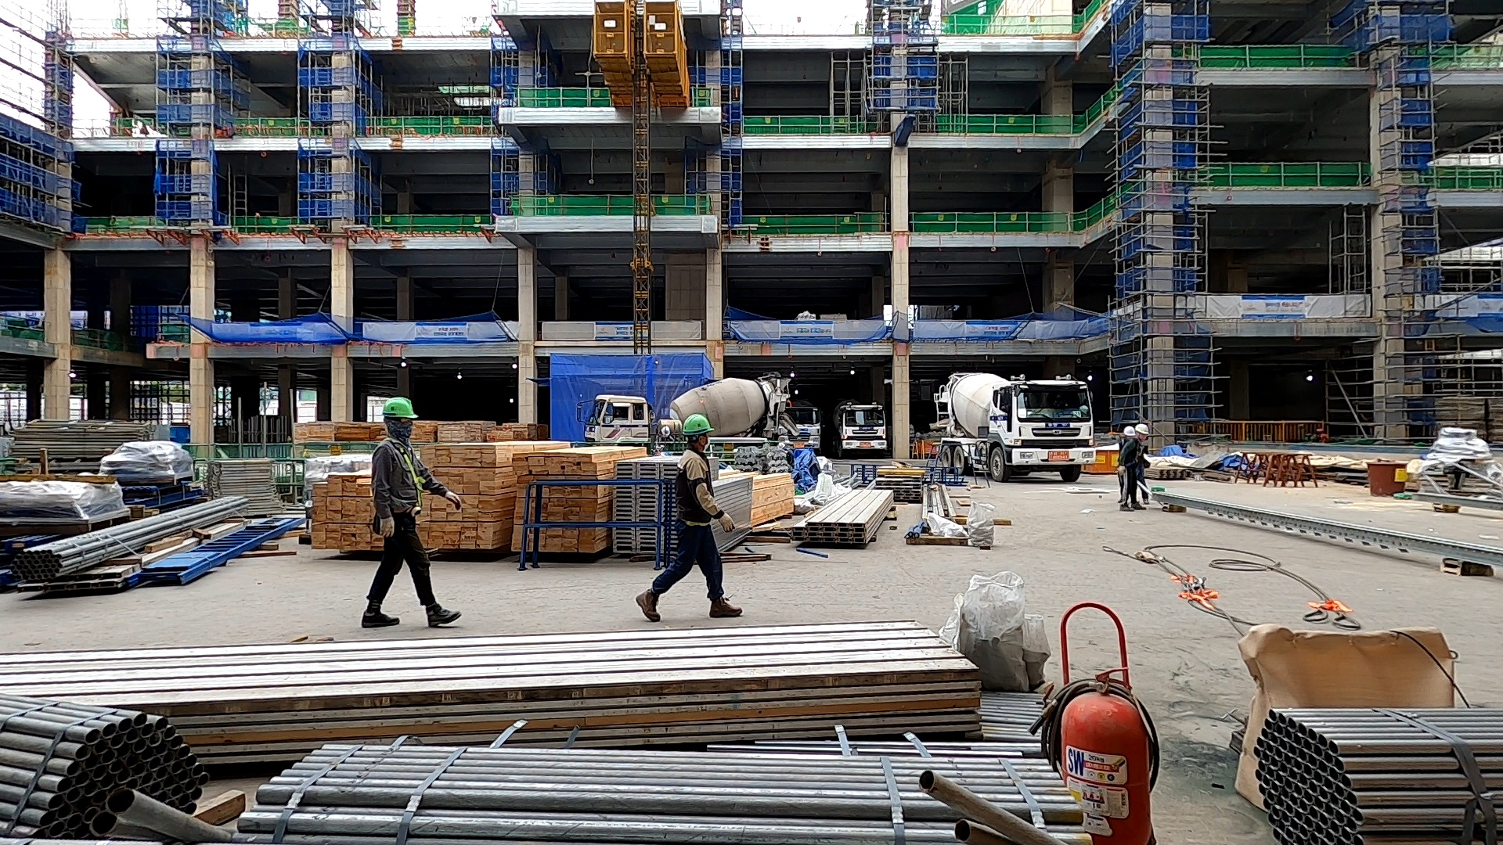
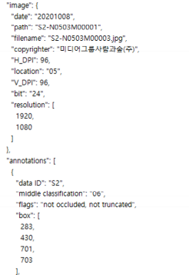
03
구축 데이터
Aihub의 ‘공사현장 안전장비 인식 이미지’ 데이터를 사용
데이터 규모
데이터유형 | 단위 | 수량
이미지 | 장 | 2,000,000
Instance | 개 | 9,160,000
Bounding Box | 개 | 9,000,000
Keypoint | 개 | 120,000
용량 | GB | 약 800
데이터 Class
- 안전보호구, 중장비, 구조물 , 비계, 자재 및 공구
- 떨어짐, 부딪힘, 넘어짐, 물체에 맞음
데이터 유형 : 영상(.jpg)
데이터 유형 : Annotation(.json)

Slide 9
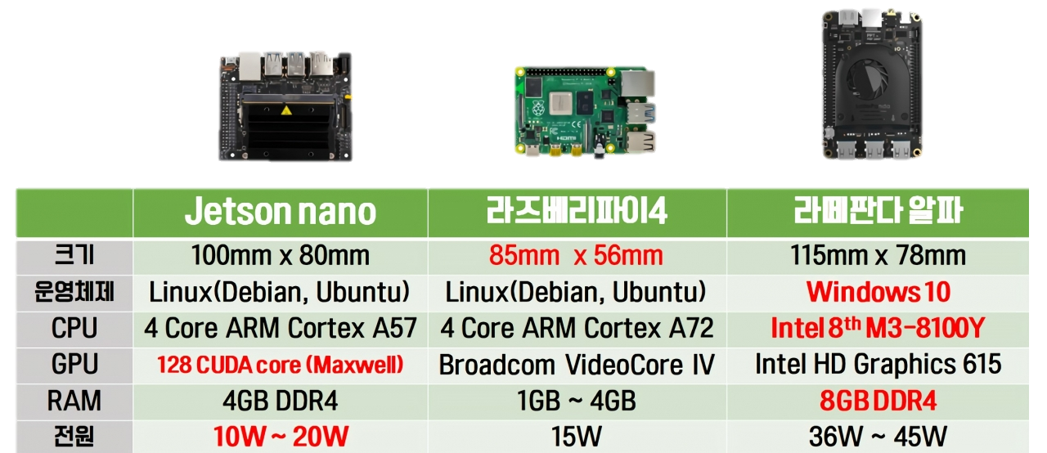
03
사용 임베디드 보드
- 객체탐지에 필요한 병렬연산은 GPU가 필수적이므로 위의 임베디드 보드 중 NVIDIA®의 Jetson Nano를 개발 보드로 채택

Slide 10
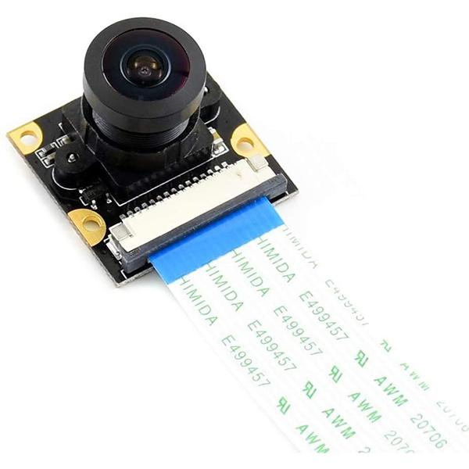

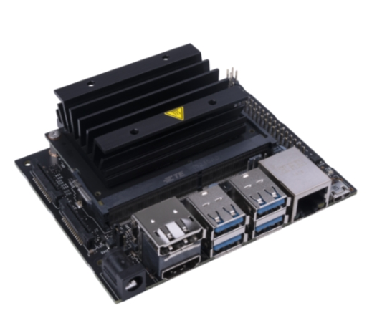
03
상세 개발방법
Optmized Model
1) 데이터 전처리 후 우분투 개발환경에서 객체탐지 모델 설계,
파라미터 최적화 및 신경망 구조 변경 등을 통해 정확도 향상 작업 반복
2) 최적화된 최종 모델을 젯슨 나노키트에 이식
3) 카메라 모듈을 통해 영상 촬영, 스피커 모듈을 통해
객체탐지 결과에서 안전장비 미착용, 이상행동 검출 시 소리 출력

Slide 11
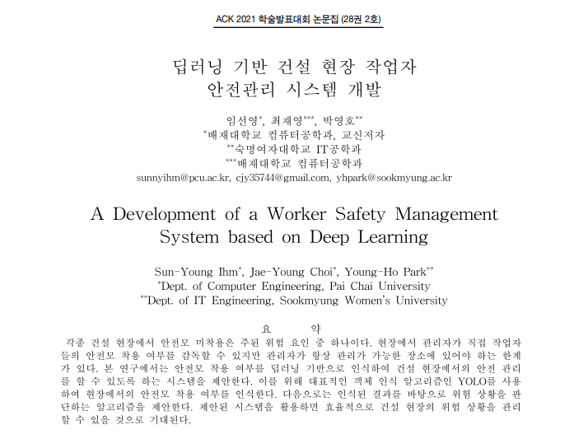
04
유사 기술 분석
1) 딥러닝 기반 건설 현장 작업자 안전관리 시스템 개발
▶제공 기능
- R-FCN과 Transfer Learning 기법을 사용하여 건설현장의 근로자 안전모 착용 자동 탐지
▶기술의 특징
- ResNets의 회선층 입력 자체를 회선층의 출력에 그대로 연결하고 회선층 결과에 더한
후 활성 함수 Relu를 적용 시킴
- R-FCN 사용으로 물체 인지 속도가 빠름
▶ 장점
- Transfer Learning 기법을 사용하여 학습에 많은 양의 데이터를 사용하지 않고 적은 양의 학습 데이터로도 건설 안전모를 효율적으로 탐지함
▶ 단점
- 안전모의 영상 데이터가 충분치 않아 특수한 상황에서는 잘 탐지되지 못한다는 한계가 있음

Slide 12
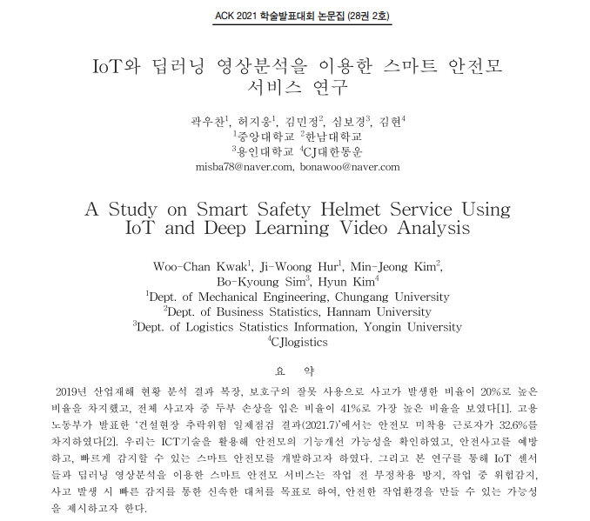
04
유사 기술 분석
2) IoT와 딥러닝 영상분석을 이용한 스마트 안전모 서비스 연구
▶제공 기능
- 입력, 초음파, 온도센서 등이 장착된 스마트 안전모와 휴대폰을 연동하여 근로자가 안전모를 착용하였는지, 추락사고가 어디에 일어났는지, 현장의 가스 농도 확인
▶기술의 특징
- 객체탐지를 통해 안전모 부정착용 방지
- 휴대폰 모션 센서를 통해 추락사고 감지 및 위치 확인
- 가스 센서를 통해 현장의 가스농도 감지
▶ 장점
- 안전모의 기능적인 한계를 극복해 작업자에게 안전한 작업환경을 제공
- 작업장 뿐만 아니라 자전거, 킥보드와 같은 이동수단에서도 활용 가능
▶ 단점
- 스마트 안전모가 정확히 작동하기 위해선 내구성 및 기능이 좋은 센서를 구비 해야함
(경제성)
- 센서들의 위치나 IoT기기가 경량화 되지 않았다면 안전모가 무거움(편의성)

Slide 13
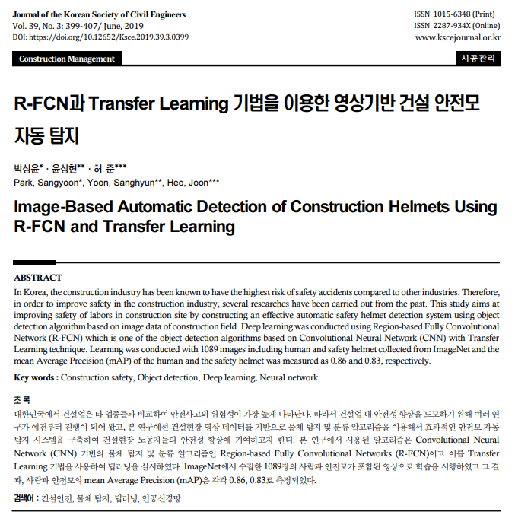
04
유사 기술 분석
3) R-FCN과 Transfer Learning 기법을 이용한 영상기법 건설 안전모 자동 탐지
▶제공 기능
YOLO 알고리즘을 이용하여 작업자의 안전모 착용 여부를 탐지하는 딥러닝 기반의
작업자 안전관리 시스템
▶기술의 특징
- YOLO 알고리즘을 사용하여 실시간으로 안전모를 탐지하는데 용이
▶ 장점
딥러닝 기반 영상 분석 시스템으로 인해 관리자를 시간적, 안전 비용을 최소화하여 작업자의 안전을 확보할 수 있음
▶ 단점
- 작업자에게 안전모 미착용일 때 위험 통보에 대한 구체적인 방안이 없음

Slide 14


05
기대 효과
건설현장에서 안전사고 발생 예방을 위해 작업자들의 안전 보호장비 착용 유무를 검사
▶ 안전 보호장비 착용을 습관화
현장에서 작업자의 이상 행동을 감지
▶ 사고 발생 시 빠른 대처를 할 수 있도록 함

Slide 15
05
참고 문헌
[ 1] 박상윤, 윤상현, 허준, “R-FCN과 Transfer Learning 기법을 이용한 영상기반 건설 안전모 자동
탐지”, 대한토목학회 논문집, 39권 3호, 대한토목학회, pp. 399-407, 2019년 6월
[ 2] 곽우찬, 허지웅, 김민정, 심보경, 김현, “IoT와 딥러닝 영상분석을 이용한 스마트 안전모 서비스
연구”, ACK 2021 학술발표대회 논문집, 28권 2호, 한국과학기술정보연구원, pp. 1055-1058,
2021년
[ 3] 이승준, 원대희, 윤석창, 류민형, 조진수, 성상경, 이영재, “임베디드 프로세서를 이용한 실시간
영상처리 시스템 구현”, 한국항공우주학회 학술발표회 초록집, 한국항공우주학회, pp. 1026-
1030, 2011년 11월
[ 4] 임선영, 최재영, 박영호, “딥러닝 기반 건설 현장 작업자 안전관리 시스템 개발”, ACK 2021 학술
발표대회 논문집, 28권 2호, 한국과학기술정보연구원, pp. 884-886, 2021년

Slide 16
05
출처
[그림 1] e-나라지표 지표조회상세 (index.go.kr) 고용노동부 , 「산업재해 현황분석」
[그림 2] https://ilostat.ilo.org/ ILO, 「OECD 국가의 근로자 10만명 당 사고 사망자수」
[그림 3] 통계청 (kostat.go.kr) 통계청, 「건설현장 추락위험 점검현장」
[그림 4] https://aihub.or.kr/aidata/33921 Aihub, 「현장 안전장비 인식 이미지 」

Slide 17
QnA
감사합니다

